Slide 1
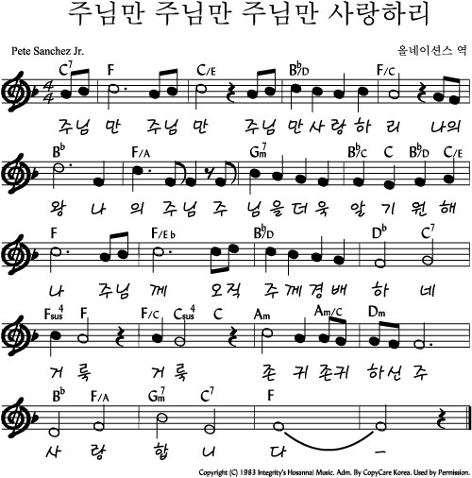
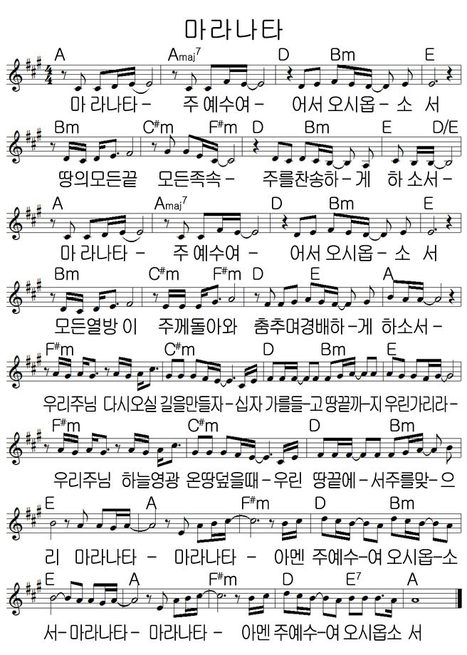
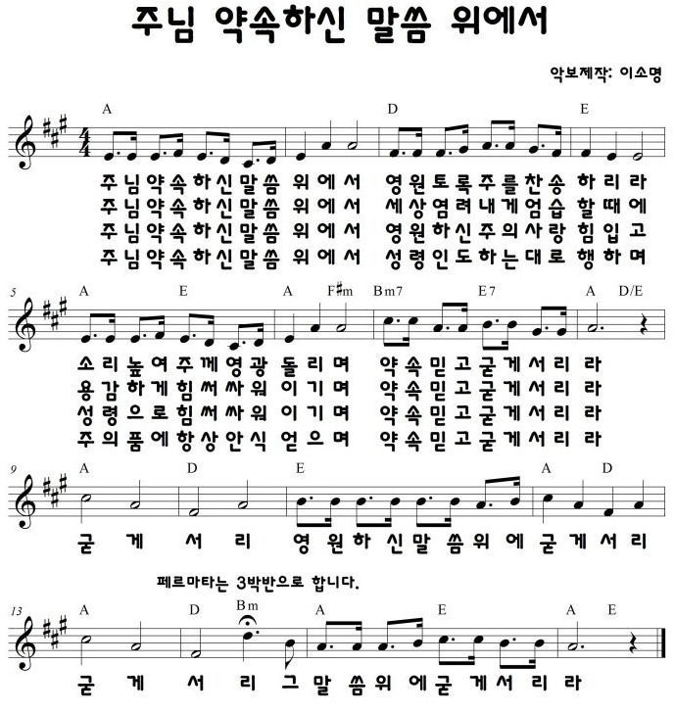
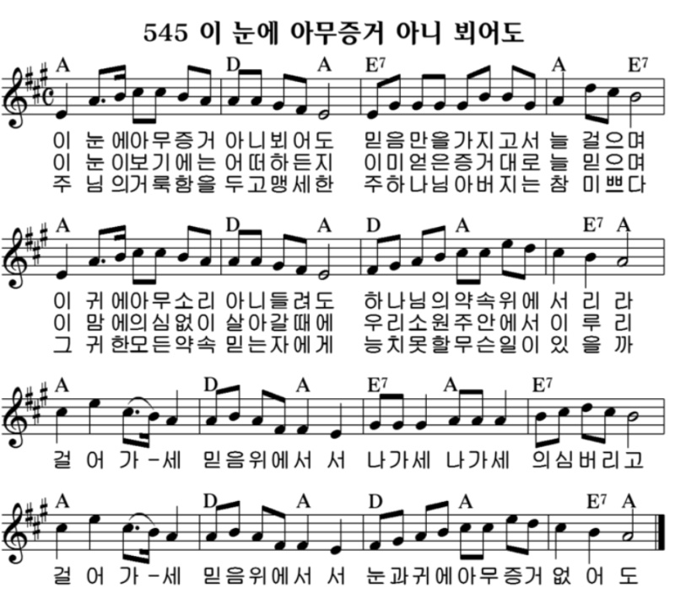
A7 D A G D
G D Em7 G A G A
D D G Bb A7
Dsus4 D D Asus4 A F#m F#m Bm
G D Em7 A7 D

Slide 2
